Slide 1
ФЕРМЕРИ І ОТГ
Роман Корінець,
почесний президент Національної асоціації сільськогосподарських дорадчих служб України,
заступник голови Комітету підприємців АПК при Торгово-промисловій палаті України,
кандидат економічних наук

Slide 2

РОЛЬ ФЕРМЕРІВ
У ЖИТТІ СІЛЬСЬКИХ ГРОМАД
Обмін думками, дискусія

Slide 3
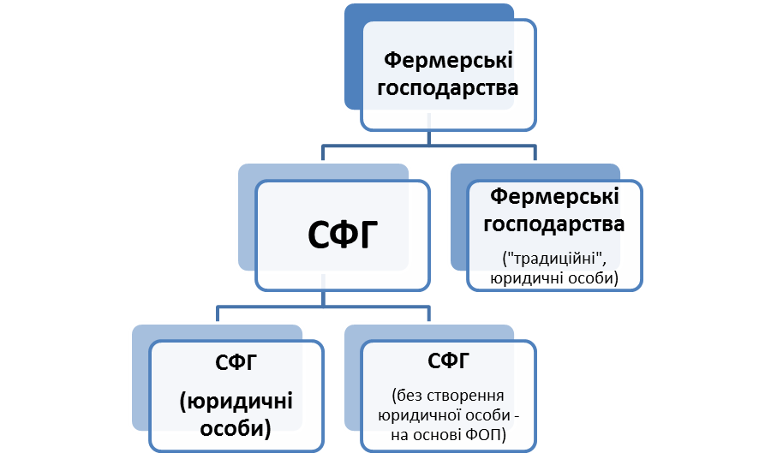
Закон України «Про фермерське господарство»
Фермерське господарство
є формою підприємницької діяльності громадян,
які виявили бажання виробляти товарну сільськогосподарську продукцію,
здійснювати її переробку та реалізацію
з метою отримання прибутку
на земельних ділянках, наданих їм у власність та/або користування, у тому числі в оренду,
для ведення фермерського господарства, товарного сільськогосподарського виробництва, особистого селянського господарства, відповідно до закону.

Slide 4



ФГ зі статусом СФГ надається додаткова державна підтримка у порядку, передбаченому Законом України "Про державну підтримку сільського господарства України", в тому числі на сплату ЄСВ
Стаття 8⁻¹. Особливості створення та діяльності СФГ без набуття статусу юридичної особи
Ключові ознаки сімейного фермерського господарства:
юридична особа: використовується праця виключно членів однієї сім’ї
без статусу юридичної особи: голова – ФОП; використовується праця членів сім’ї ФОП.
Типова форма договору (декларації) про створення сімейного фермерського господарства

Slide 5


Забезпечує зв’язок між минулим, теперішнім і майбутнім
Рідний дім для родини
Місце навчання і передачі знань
Забезпечує родину доходами та їжею
Активний учасник
сільської економіки
Сімейне фермерське господарство
Чому СФГ є важливими для
сільської громади
Зв’язок родина –
господарство
Береже місцеву культуру
Надає основні трудові ресурси
Є частиною середовища і селянської громади
Контролює свої основні ресурси

Slide 6

Що стримує
розвиток СФГ у Ваших ОТГ?
Що можуть зробити ОТГ
для перетворення ОСГ в СФГ?

Slide 7
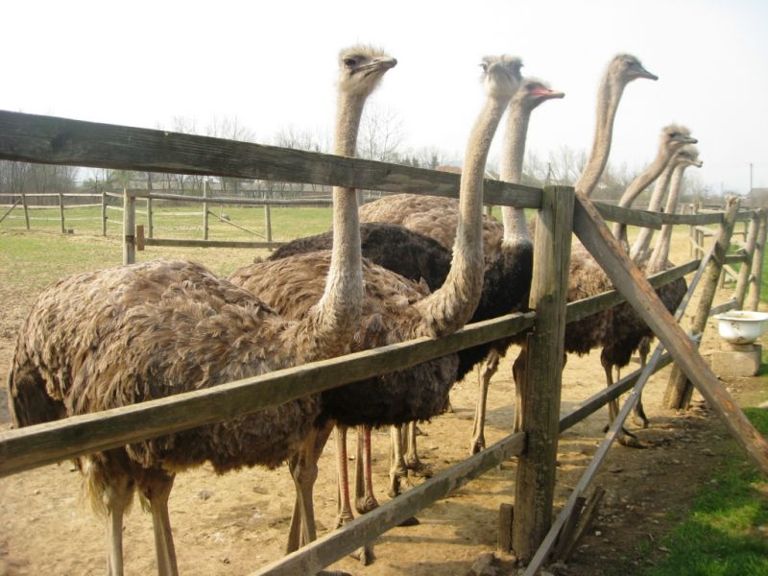
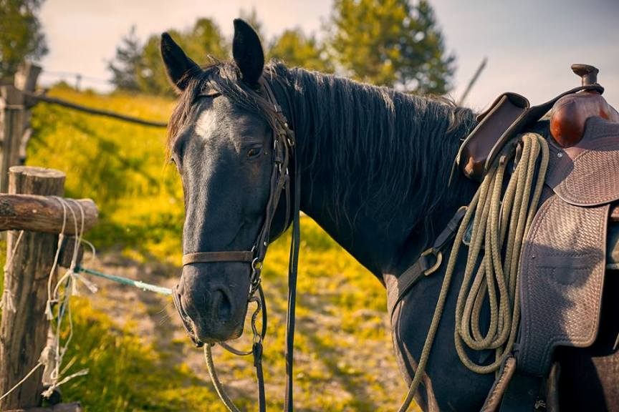


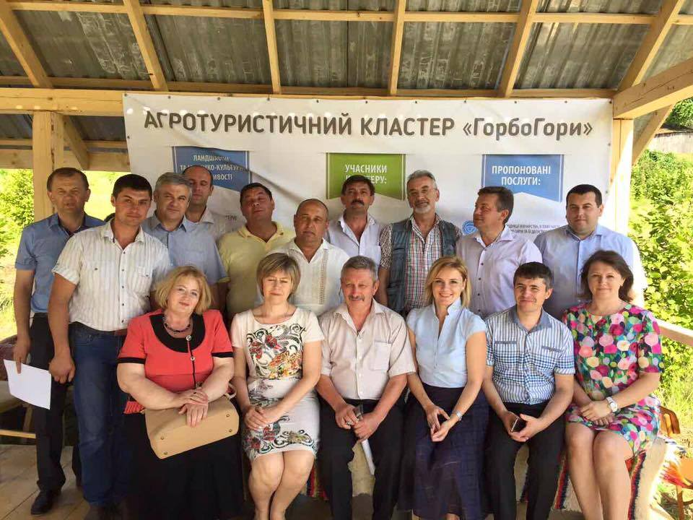


Чим ще можуть займатися фермери: роль громад
https://dity.lviv.ua/zoo_western_ukraine
Мережа
"Українська гостинна садиба"
Notes:
КЗОТИЧНИЙ МІНІ-ЗООПАРК В ЗАКАРПАТТІ
Фермер Василь Шимон із села Горінчово Закарпатської області на своїй фермі створив цілий «музей живої природи».
Господарство можна назвати екзотичним міні-зоопарком, де фермер розводить безліч екзотичних птахів, буйволів, благородних оленів, косуль, овець, кіз, диких кабанів, коней.
Фермер має також і кілька павичів у своєму господарстві. Також поруч із райськими птахами володіннями незвичної ферми гуляють фазани, гуси, індички, курі різних порід.
Господар каже, що взимку своїх екзотичних птахів утримує у теплих будиночках, де стелі оснащені спеціальними лампами, які і світять, і гріють. Їдять вони багато що: конюшину, люцерну, кропиву, лугове різнотрав’я, солодкі злаки, різні зернові, терті овочі.
Яйця і м'ясо господар використовує і для своєї родини, і збуває. Так, страусихи несуться приблизно раз на 2 дні, 10 місяців у році – із лютого до листопада, у залежності від погоди.
Підприємливий господар завжди радий відвідувачам на своїй фермі й привітно частує гостей смаколиками з екологічно-чистої продукції.

Slide 8
ДЕРЖАВНА ПІДТРИМКА
ФЕРМЕРСЬКИХ ГОСПОДАРСТВ

Slide 9






ХТО ОПІКУЄТЬСЯ ФГ
У ПЕРСПЕКТИВІ:
Державний фонд розвитку сільських територій
Фонд часткового гарантування кредитів у сільському господарстві
АСОЦІАЦІЯ ОТГ

Slide 10
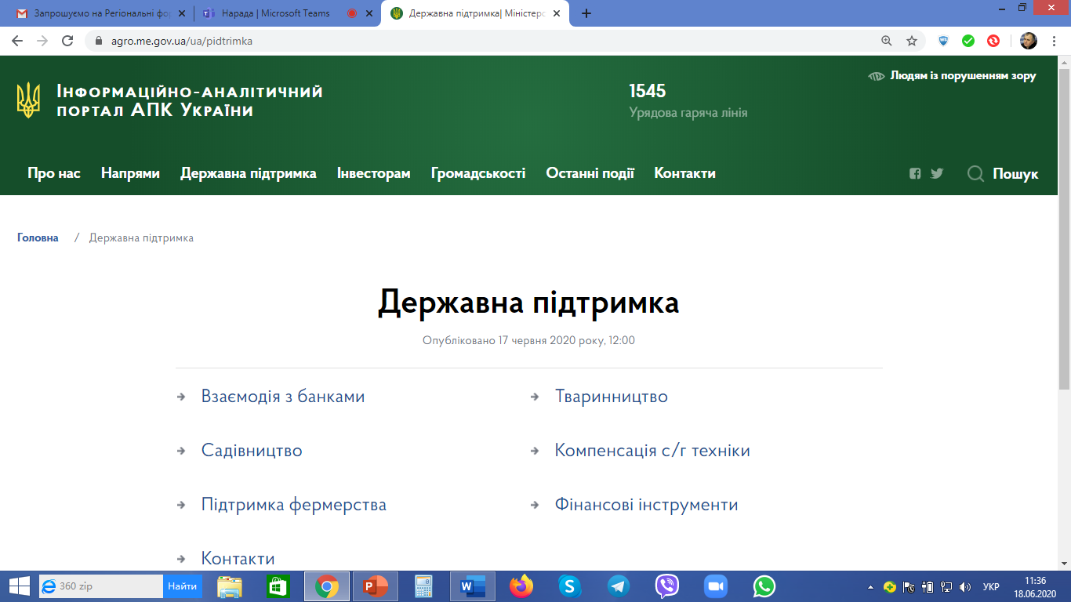
Державна підтримка ФГ

Slide 11

ДЕРЖАВНА ПІДТРИМКА ФГ
Закон України
«Про фермерське господарство»
Концепція розвитку фермерських господарств та сільськогосподарської кооперації на 2018-2020 роки
Розпорядження КМУ від 13 вересня 2017 р. № 664-р
Постанова КМУ від 25.08.2004 №1102 «Про затвердження Порядку використання коштів, передбачених у державному бюджеті для надання підтримки фермерським господарствам»
https://zakon.rada.gov.ua/laws/show/1102-2004-%D0%BF
Постанова КМУ від 7 лютого 2018 р. № 106
«Про затвердження Порядку використання коштів, передбачених у державному бюджеті для надання фінансової підтримки розвитку фермерських господарств»
https://zakon.rada.gov.ua/laws/show/106-2018-%D0%BF
Закон України
Про державну підтримку сільського господарства України
Стаття 13⁻¹. Додаткова фінансова підтримка сімейних фермерських господарств

Slide 12
Державна підтримка ФГ
Конкурс проектів секторальної підтримки
Інноваційна економіка та інвестиції,
Сільський розвиток,
Розвиток туризму,
Розвиток людського потенціалу,
Загальноукраїнська солідарність,
Розвиток депресивних територій,
Ефективне управління регіональним розвитком.
Програма регіонального розвитку
«Сільський розвиток»
Перелік завдань Стратегії, на вирішення яких спрямована програма:
диверсифікація сільськогосподарського виробництва…
стимулювання зайнятості населення в сільській місцевості поза сферою сільськогосподарського виробництва, включаючи розвиток аграрного бізнесу, сільського туризму, народних ремесел і прозбору та переробки дикорослих ягід і грибів, лікарської сировимислів, підприємств сфери послуг, н…
фінансова підтримка розвитку фермерських господарств…

Slide 13
РЕГІОНАЛЬНА ПІДТРИМКА
ФЕРМЕРСЬКИХ ГОСПОДАРСТВ

Slide 14
ФГ В ОБЛАСНИХ І РАЙОННИХ ПРОГРАМАХ
Обласна програма створення регіональної системи дорадчої служби для розвитку та підтримки фермерських господарств, сільськогосподарських виробничих та обслуговуючих кооперативів у Черкаській області на 2018-2020 роки
https://www.oblradack.gov.ua/oblasn-programi
РАЙОННА ПРОГРАМА
розвитку малого і середнього підприємництва на 2019 - 2020 роки
(Бережанський район Тернопільської області)
http://berezhany-rrada.gov.ua/index.php?option=com_content&view=article&id=3749:-2019-2020-&catid=57:2012-02-17-07-32-23&Itemid=80
Програма розвитку агропромкомплексу
на 2019-2023 роки
«Аграрна Одещина»
https://oda.odessa.gov.ua/statics/pages/files/5e32f84419dbb.pdf
А що у Ваших
областях і районах?

Slide 15
С Т Р А Т Е Г І Я
розвитку Житомирської області
на період до 2020 року
Операційна ціль 2.1. Підвищення продуктивності сільськогосподарського сектору.
2.1.1.2. Надання технічної допомоги фермерам у збуті товарів та органічної сільськогосподарської продукції.
2.1.2.3. Сприяння обміну між фермерами досвідом та передовою практикою (використовуючи досвід один одного).
Очікувані результати
можливість сільгоспвиробників, особливо дрібних фермерських господарств, мати доступ до фінансових ресурсів, необхідних для вдосконалення технології та впровадження інновацій для ведення сільського господарства та використання нових, більш продуктивних сортів рослин та порід тварин.

Slide 16
ПРИКЛАДИ ПРОГРАМ ОТГ
ЩОДО ПІДТРИМКИ ФГ

Slide 17
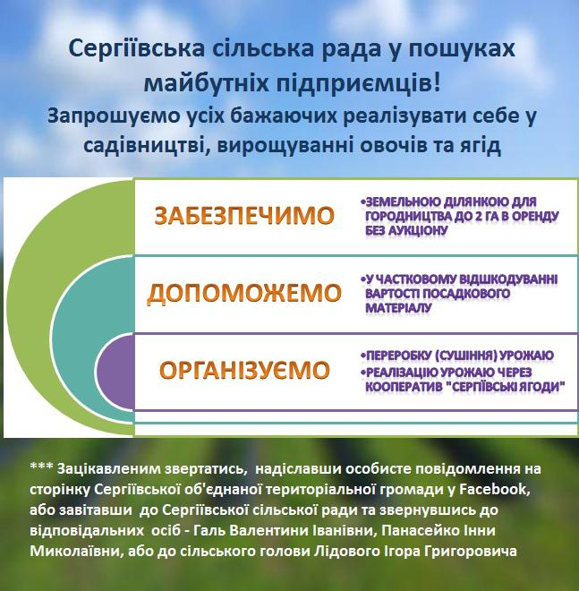
Програма підтримки аграрного сектору та розвитку сільських територій Сергіївської об’єднаної територіальної громади за пріоритетними напрямками на період до 2020 року
(Полтавська область)
http://sergiyvska-rada.gov.ua/vlada/prohramy/743-prohrama-pidtrymky-ahrarnoho-sektoru-ta-rozvytku-silskykh-terytorii-serhiivskoi-obiednanoi-terytorialnoi-hromady-za-priorytetnymy-napriamkamy-na-period-do-2020-roku
Цілі та завдання до стратегії Копичинецької ОТГ 2020 -2027
https://kopychynecka-gromada.gov.ua/cili-ta-zavdannya-do-strategii-kopichineckoi-otg-2020-2027-13-16-03-27-05-2020/
1.1.3.5. Створення фонду підтримки малого бізнесу, кооперативів та фермерських господарств у громаді.
Програми розвитку та підтримки сільського господарства Печеніжинської селищної ради ОТГ на 2019-2020 роки
https://pnotg.gov.ua/storage/documents/documents/ec2dab7f4d55dd0d033dc95b2e87c31c.pdf
Фонд підтримки підприємництва
Програма розвитку малого та середнього підприємництва Березівської сільської ради Глухівського району Сумської області на 2017-2020 роки
https://berezivska-gromada.gov.ua/programa-rozvitku-malogo-ta-serednogo-pidpriemnictva-berezivskoi-silskoi-radi-gluhivskogo-rajonu-sumskoi-oblasti-na-20172020-roki-1535628876/

Slide 18
На яку підтримку можуть розраховувати фермери
у Ваших громадах?
Notes:
Обговоріть, хто займається розвитком підприємництва у громадах

Slide 19
ФОРМУВАННЯ В ОТГ ВРЯДУВАННЯ, ДРУЖНЬОГО ДО ФЕРМЕРСТВА

Slide 20


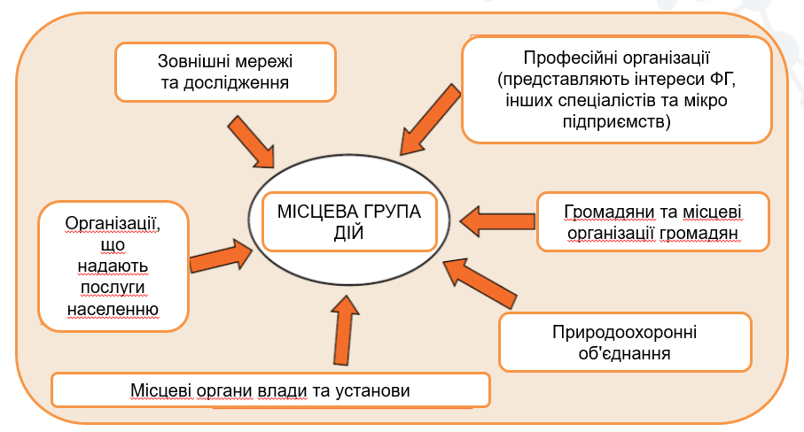
ЄС: LAG
УКРАЇНА: ГРУПИ ДІЙ
Місцева група дій (LAG) - це неприбуткова композиція, що складається з державних та приватних організацій із сільських сіл, що мають широке представництво у різних соціально-економічних секторах.
https://eufunds.gov.mt/en/EU%20Funds%20Programmes/European%20Agricultural%20Fund/Pages/LEADER/Local-Action-Groups.aspx
Закон України “Про громадські об'єднання”
Закон України “Про органи самоорганізації населення”
АФЗУ – саморегуляна організація фермерів
Цільова програма «Бюджет участі (громадський бюджеті) в Бузівській сільській ОТГ на 2019- 2021 роки»
http://buzivska.gromada.org.ua/bjudzhet-uchasti-1563445494/

Slide 21
ЄС: LAG
УКРАЇНА: ГРУПИ ДІЙ
Місцева група дій (LAG) - це неприбуткова композиція, що складається з державних та приватних організацій із сільських сіл, що мають широке представництво у різних соціально-економічних секторах.
https://eufunds.gov.mt/en/EU%20Funds%20Programmes/European%20Agricultural%20Fund/Pages/LEADER/Local-Action-Groups.aspx
Закон України “Про громадські об'єднання”
Закон України “Про органи самоорганізації населення”
АФЗУ – саморегуляна організація фермерів
Цільова програма «Бюджет участі (громадський бюджеті) в Бузівській сільській ОТГ на 2019- 2021 роки»
http://buzivska.gromada.org.ua/bjudzhet-uchasti-1563445494/
База даних LAG EU: https://enrd.ec.europa.eu/leader-clld/lag-database_en

Slide 22

ФЕРМЕРИ І КОРОНАВІРУС
Збільшена державна допомога
https://ec.europa.eu/competition/state_aid/what_is_new/covid_19.html
Заходи щодо підтримки ланцюга постачання продовольства
https://ec.europa.eu/info/food-farming-fisheries/farming/coronavirus-response_en#measures
CRII +
У рамках "Коронавірусної інвестиційної ініціативи плюс" (CRII +) ЄС оголосила новий набір заходів, спеціально спрямованих на підтримку фермерів та сільських територій
https://ec.europa.eu/info/news/coronavirus-commission-announces-further-measures-support-agri-food-sector-2020-apr-02_en
А що в Україні?

Slide 23









НЕДЕРЖАВНІ РЕСУРСИ ДЛЯ ФЕРМЕРІВ
Краудфандингові платформи
Щорічний конкурс соціальних проектів для сільських громад «Україна – житниця майбутнього»
http://www.bayer.ua/media/news/bayer-announces-sixth-annual-competition.php
Ресурсні центри
https://www.facebook.com/groups/480712965414301/

